Slide 1
KU SecurityFACT
F-Shield
초심자를 위한 Python
2주차

Slide 2
Index
Module / Class / Object
상속과 합성
self / is-a / has-a

Slide 3
Module / Class / Object

Slide 4
Module
함수 / 변수가 포함된 Python File
‘import’하여 사용
모듈 안의 함수/변수에 . 연산자로 접근

Slide 5
모듈사용 예제코드 작성
* 바탕화면에 따로 폴더를 만들어서 다음의 코드들을 함께 넣어주세요.
module_ex.py
# -*- coding : utf-8 -*-
im_in_module="I'm variable in module.“
def printer (content):
print("Running Printer...")
print("**** Printing Result ****")
print(content)
print("# End of File")
def call_me ():
print("Hello! Why are you calling me?")

Slide 6
모듈사용 예제코드 작성
using_module.py
# -*- coding : utf-8 -*-
import module_ex
variable="I don't like python. \nDo you like python?“
module_ex.printer(variable)
module_ex.call_me()
print(module_ex.im_in_module)

Slide 7
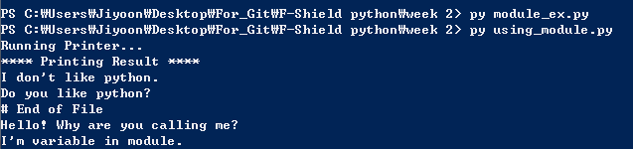
모듈사용 예제코드 실행

Slide 8
Class
함수 / 자료를 묶어서 다룸
. 연산자로 접근가능
여러 객체 생성 가능

Slide 9
Module vs. Class
모듈은 프로그램 전체에서 ‘딱 하나’만 존재 가능하지만,
클래스는 독립적인 여러 객체를 생성할 수 있다.

Slide 10
클래스사용 예제코드 작성
* 임의의 폴더 안에 다음의 코드들을 함께 넣어주세요.
class_ex.py
①
②
class example:
def __init__(self, username):
self.username=username
print("Your name is %s"%username)
print("\n")
def textViewer(self, sentence):
print("Hi %s"%self.username)
print("***** Text Viewer *****")
print(sentence)
print("***** End Of Text *****")
print("\n")
class new_example:
def __init__(self, username):
self.username=username
def printName(self):
print("%s, you can print your name\n“
%self.username)
코드 작성 순서 : ① -> ②
Notes:
클래스 이름과 파일 이름이 같을 필요 없음.
파일 내에 다양한 클래스들이 들어갈 수 있음.

Slide 11
클래스사용 예제코드 작성
using_class.py
from class_ex import example
from class_ex import new_example
A=example("atom")
B=example("Bob")
sentence_A="class! class! help me!“
A.textViewer(sentence_A)
sentence_B="major lazer“
B.textViewer(sentence_B)
C=new_example("Jerry")
D=new_example("Tom")
C.printName()
D.printName()

Slide 12
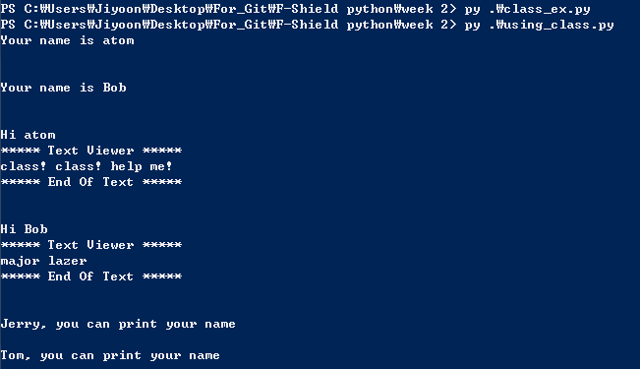
클래스사용 예제코드 실행

Slide 13
Object
Class가 형상화 된 것
인스턴스화 된 클래스

Slide 14
class example:
…(내용 생략)…
A=example( )
‘example’ 클래스의 인스턴스화 연산!
A는 example 클래스의 인스턴스 (객체)

Slide 15

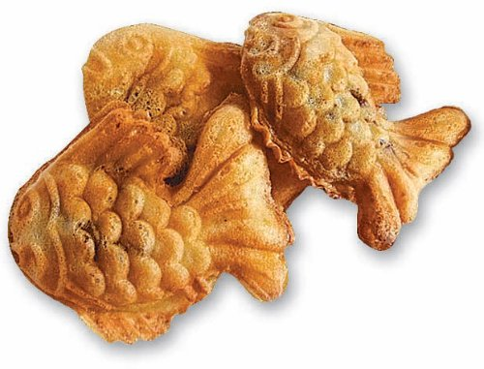
결과적으로..
Class가 붕어빵을 언제든지 만들어낼 수 있는
‘붕어빵 틀’이라면,
객체(Object)는 Class라는 붕어빵 틀에서 만들어진
‘붕어빵’이다.
각각의 붕어빵은 모양은 같지만, 서로 독립적이다.

Slide 16
상속과 합성

Slide 17
상속
한 클래스가 다른 클래스의 특성을
자식이 부모에게 물려받듯 상속!
한 클래스가 부모 클래스에서
부모 기능의 대부분 or 전체를 가져옴
OverLoading 불가능 (OverRiding 가능)
여러 부모를 두는 ‘다중 상속‘ 권장 X

Slide 18
class [클래스 이름] (상속받을 부모 클래스 이름) :
클래스 내용 …

Slide 19
상속 예제코드 작성
inherit_ex.py
①
②
class Mother():
def normalMethod(self):
print("I'm your father. -Darth Vader")
def MotherPower(self):
print("Power!!!!!!!!!!!!!!!!")
class Son(Mother):
def normalMethod(self, name):
print("I'm your son. -%s"%name)
def OneOfKind(self):
print("But.. You're not the only one")
A=Mother()
A.normalMethod()
A.MotherPower()
B=Son()
B.normalMethod("Kim")
B.MotherPower()
B.OneOfKind()
코드 작성 순서 : ① -> ②

Slide 20
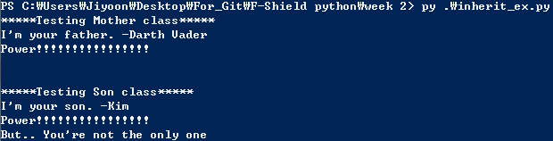
상속 예제코드 실행

Slide 21
합성
차가 바퀴를 가지듯,
한 클래스를 다른 클래스의 일부로서 합성!

Slide 22
class A
class B

Slide 23
합성 예제코드 작성
inherit_ex.py
①
②
class other(object):
def overried(self):
print("other override")
def implicit(self):
print("other implicit")
def altered(self):
print("other altered")
class child(object):
def __init__(self):
self.other=other( )
def implicit(self):
self.other.implicit( )
def override(self):
print("child override")
def altered(self):
print("child, before other altered")
self.other.altered( )
print("child, after other altered")
son=child( )
son.implicit( )
son.override( )
son.altered( )
코드 작성 순서 : ① -> ②

Slide 24

합성 예제코드 실행

Slide 25
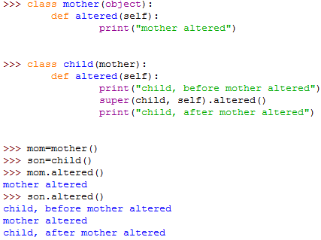

Slide 26
self / is-a / has-a

Slide 27
self
클래스의 함수 안에서 사용
접근한 인스턴스(객체)를 가리키는 변수
Java의 this와 비슷함
(클래스 내부의 object를 가리키는..)

Slide 28
class other(object):
def overried(self):
print("other override")
def implicit(self):
print("other implicit")
def altered(self):
print("other altered")
class new_example:
def __init__(self, username):
self.username=username
def printName(self):
print("%s, you can print your name\n"%self.username)
Notes:
클래스 내부의 함수는 무조건 첫번째 인자로 self를 받아들임

Slide 29
is-a
연어 is-a 물고기
한 항목이 다른 항목 상속
(~는 …이다)

Slide 30
class other(object):
def overried(self):
print("other override")
def implicit(self):
print("other implicit")
def altered(self):
print("other altered")
class is-a object
Notes:
class [이름] (object) -> 파이썬에서의 클래스는 별도로 다른 클래스를 상속하지 않는 한, 항상 object 클래스 필요
-> 클래스는 objec의 일종이며, 실제로는 클래스지만.. object에서 상속함?

Slide 31
has-a
연어 has-a 입
한 항목이 다른 항목 합성 or 특성을 가짐
(~는 …을 가졌다)

Slide 32
class child(object):
def __init__(self):
self.other=other( )
def implicit(self):
self.other.implicit( )
def override(self):
print("child override")
def altered(self):
print("child, before other altered")
self.other.altered( )
print("child, after other altered")
child has-a other

Slide 33
See you later.

